Slide 1
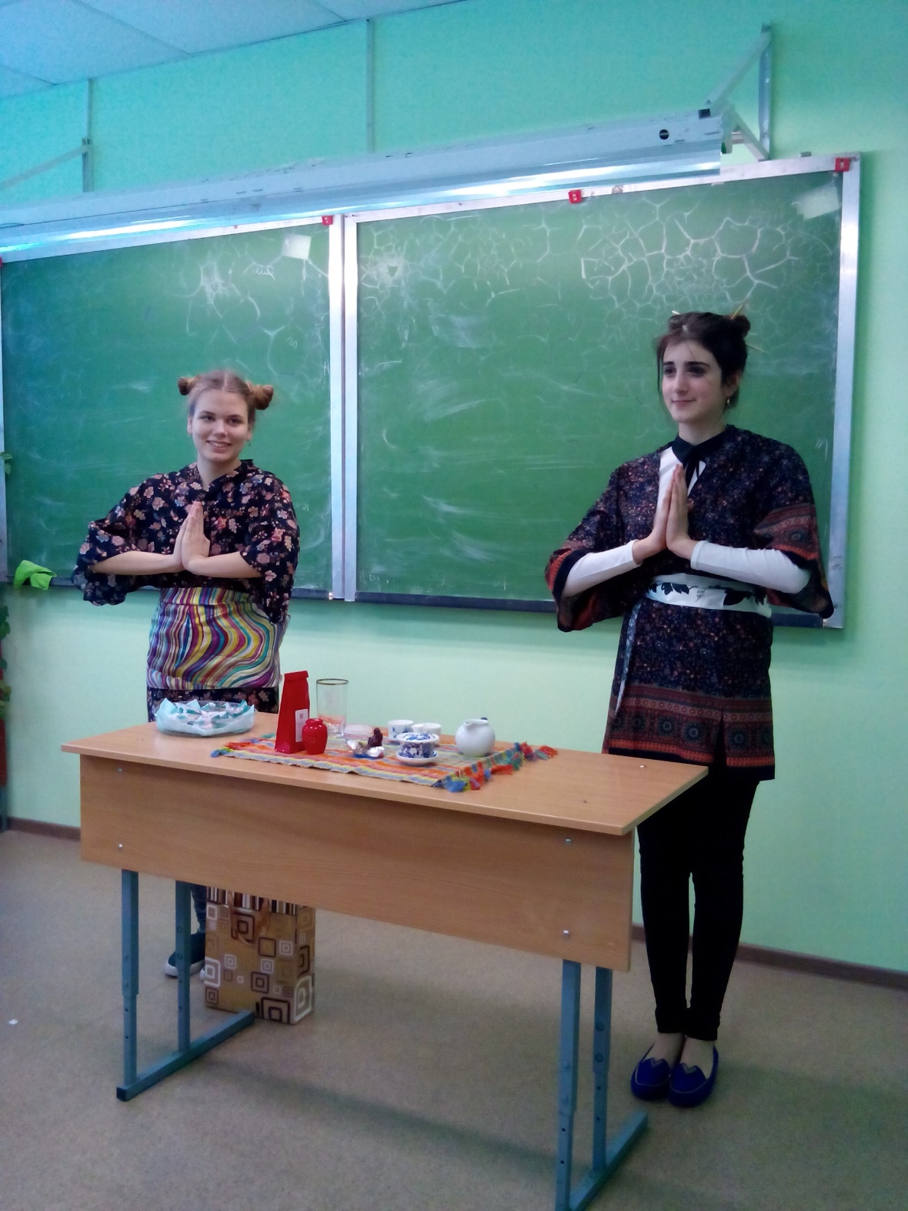
Чайная церемония.
Китай.

Slide 2
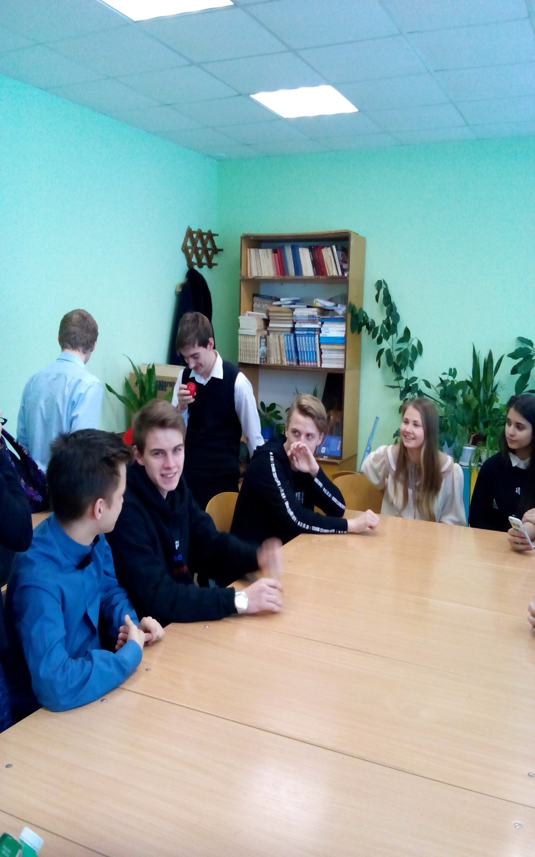
23 февраля – сюрприз для мальчиков
Девичья часть команды «Драккар» решила подготовить сюрприз для мальчиков нашего 10 б класса.
Чайная церемония… Романтично! В Китае – это целое искусство. Действо неспешно и может продолжаться 2-2,5 часа. Говорят, что «путь чая и дао один», т.е. это не просто чаепитие, а еще и особая философия.
Мы подобрали специальную посуду и хороший чай, подготовили наряды и прически ведущих в китайском стиле.
Итак, сперва необходимо прогреть посуду, а потом начинается «знакомство с чаем»: в специальной коробочке сухой чай передается всем гостям, чтобы они рассмотрели чайный лист и вдохнули его аромат.

Slide 3
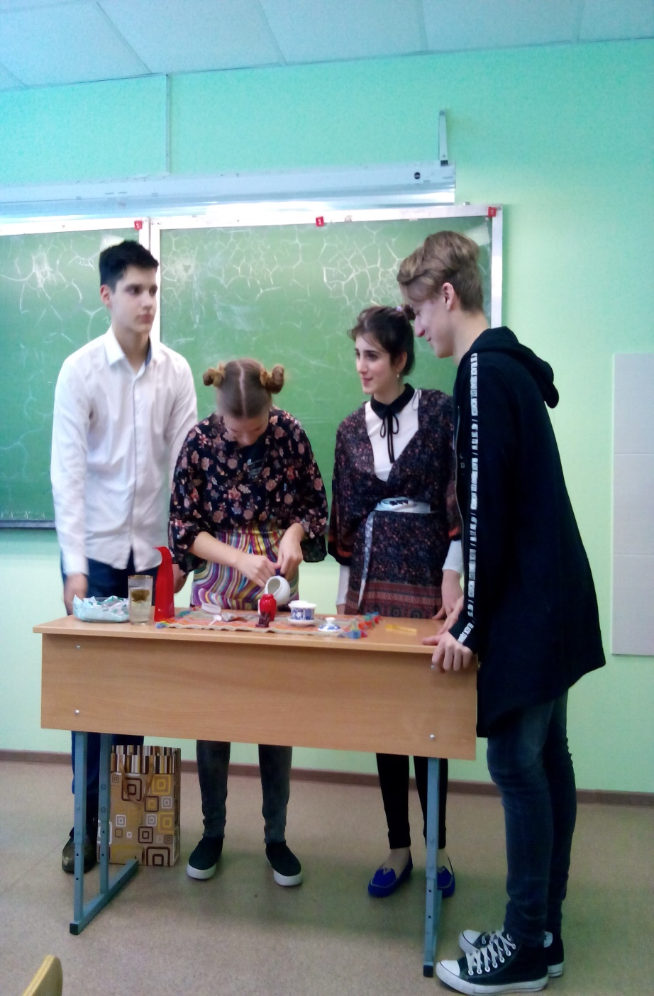
Как это нужно делать по-китайски?
Затем наступает ответственный момент – заваривание чая. Для этого используют особую фарфоровую чашечку с крышкой. Готовый чай сливают в кувшинчик, который называется «сосуд справедливости», т.к. теперь каждый гость получит напиток одинакового цвета, вкуса и крепости.
Чай разливаем в маленькие фарфоровые чашечки и подаем участникам церемонии.
Угощаясь, каждый говорит добрые слова о чае и хозяевах.
К чаю не принято что-то подавать, но иногда церемонию заканчивают лакомством – маленькими пирожными из рисовой муки – «Мочу».
Все благодарят чайного мастера.
*** Использовались материалы группы «Чайный мастер», «Чайный клуб» и сайта «Чай ине чай»

